Slide 1
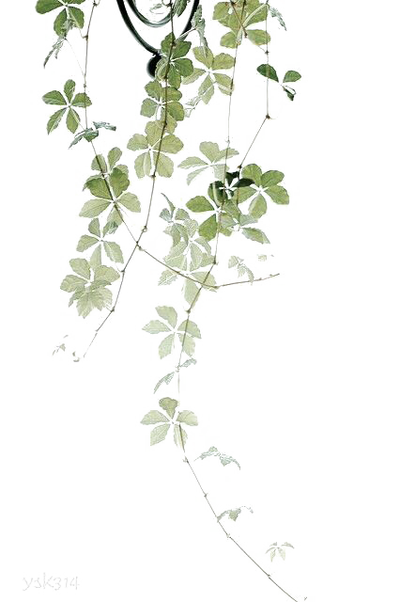

缀文者情动而辞发，观文者披文以入情
——散文专题复习

Slide 2

散文阅读，即鉴赏‘文学性散文'，其要领可以归结为一句话：分享作者在日常生活中的人生经验，体味精准的言语表达。

Slide 3

例题分析
从表现手法和表达效果等角度，品评赏析第⑦段画线句。(3分)
我在学校里看到盛开的鲜花，便似乎看到父亲正被蜜蜂攻击，他所有裸露在外的黝黑的皮肤都是被攻击的目标。
答题模式：运用了 ，写出了 （结合内容具体分析），表达了 的情感。
运用了想象的手法（1分），由看到鲜花想到父亲养蜜蜂被攻击的场景，写出了父亲养蜂之艰难（1分），体现了我对父亲的心疼与愧疚（1分）。

Slide 4
课文例句分析
例句一：我看见他戴着黑布小帽，穿着黑布大马褂，深青色棉袍，蹒跚地走到铁道边，慢慢探身下去，尚不大难。可是他穿过铁道，要爬上那边月台，就不容易了。他用两手攀着上面，两脚再向上缩；他肥胖的身子向左微倾，显出努力的样子，这时我看见他的背影，我的眼泪很快地流下来了。
例句二：有一种菌子，中吃不中看，叫做干巴菌。乍一看那样子，真叫人怀疑：这种东西也能吃?!颜色深褐带绿，有点像一堆半干的牛粪或一个被踩破了的马蜂窝。
例句三：当你在积雪初融的高原上走过，看见平坦的大地上傲然挺立这么一株或一排白杨树，难道你就觉得它只是树？难道你就不想到它的朴质，严肃，坚强不屈，至少也象征了北方的农民？难道你竟一点也不联想到，在敌后的广大土地上，到处有坚强不屈，就像这白杨树一样傲然挺立的守卫他们家乡的哨兵？难道你又不更远一点想到，这样枝枝叶叶靠紧团结，力求上进的白杨树，宛然象征了今天在华北平原纵横决荡，用血写出新中国历史的那种精神和意志？

Slide 5
课文例句分析
赏析切入点一：字词
赏析切入点二：修辞
赏析切入点三：表现手法
赏析切入点四：语言句式

Slide 6

例题分析
结合语境，说说文中第③段中加点词的表达效果。(3分)
他一个大男人像小孩子一样在没出息地哭!
我看见他戴着黑布小帽，穿着黑布大马褂，深青色棉袍，蹒跚地走到铁道边，慢慢探身下去，尚不大难。可是他穿过铁道，要爬上那边月台，就不容易了。他用两手攀着上面，两脚再向上缩；他肥胖的身子向左微倾，显出努力的样子，这时我看见他的背影，我的眼泪很快地流下来了。

Slide 7
例题分析
结合语境，说说文中第③段中加点词的表达效果。(3分)
他一个大男人像小孩子一样在没出息地哭!
他一个大男人像小孩子一样在哭!
“没出息”指没有本事、毫无用处（1分），生动形象地写出了父亲因我受伤而心疼、自责的形象（1分），表达了父亲对我的疼爱（1分）。

Slide 8
例题分析
结合文章内容，谈谈你对第③段画线句的理解。(3分)
就在那个晚上，我猝不及防地长大了。
表层含义指我身体上成长了，深层含义指我精神上成长了，能理解父母，承担责任了。（1分）
父亲这次落泪让我深受震撼（1分），使我突然之间在毫无准备的情况下变得懂事了（1分），意识到了自己要承担起责任了（1分）
紧抓关键词
解题技巧一：

Slide 9
课文例句分析
例句2：让那些看不起民众，贱视民众，顽固的倒退的人们去赞美那贵族化的楠木（那也是直挺秀颀的），去鄙视这极常见，极易生长的白杨吧，但是我要高声赞美白杨树！
分析句子的表达特点
解题技巧二：

Slide 10
例题分析
2.结合上下文，谈谈你对第④段“坚硬的生活，顿时变得柔软多了”这句话的理解。
表层：玫瑰的开放让人们的生活变得多姿多彩了；
深层：绽放的玫瑰让大楼里常年不搭话的邻居们开始互相沟通交流，打破了人与人之间的隔阂，让生活变得更加和谐幸福。

Slide 11
探究情感哲理
篇目 | 散文类型 | 所咏之物 | 所抒之情
《背影》 | 写人叙事散文 | 背影 | 父子深情
《白杨礼赞》 | 托物言志散文 | 白杨 | 赞美“白杨”精神
《永久的生命》 | 哲理性散文 | 生命 | 赞美生命
《我为什么而活着》 | 哲理性散文 |  | 对爱情的渴望、对知识的追求以及对人类苦难的同情心
《昆明的雨》 | 写景抒情散文 | 景、物、人、事 | 怀念

Slide 12
例题分析
作者在文章结尾说“生命的伟大也正在于这选择的正确”，请结合文章内容说一说“伟大”指的是什么。
楼前阳光下，有玫瑰姹紫嫣红；楼后月光下，有白玉簪洁白如雪。它们生长环境和待遇不同，但都绽放出了自己的光彩。文中的“伟大”是指不论环境和待遇如何，都要保持乐观自信、积极向上的人生态度，实现自己的人生价值。

